Slide 1

PID 플레이그라운드
DB 미저장
DB 저장 없이 PID 로직을 고쳐서 바로 실행해 보는 화면 — 사용 매뉴얼
/simulplay/pidSimulPlayGround
수배로직설계팀 · 문서 버전 1.0 · 2026-10-12

Slide 2





한눈에 보기
PID 로직을 불러와 엑셀처럼 표에서 직접 고친 뒤, DB 에 저장하지 않고 바로 실행해 보는 화면입니다.
편집
실행
추적
정리
엑셀처럼 셀을 고치고 라인을 추가 · 복제 · 삭제 · 순서 변경. 수정한 칸은 표시되고 DB 원본 값을 확인할 수 있습니다.
공사번호를 넣고 실행하면 라인마다 TRUE / FALSE / 미실행과 그 시점의 값이 표시됩니다. 실시간 실행을 켜면 고칠 때마다 자동 재실행.
디버거처럼 한 단계씩 앞뒤로 이동하며 변수(resultMap)가 어디서 어떻게 바뀌는지 따라갑니다.
변경 내역 탭에서 DB 원본 → 수정 내용을 정리해, PLM 에 옮겨 적을 때 참고합니다.
수정한 로직은 이 화면에서 실행할 때만 사용되며 DB 에는 저장되지 않습니다. 실제 반영은 PLM 에서 진행합니다.

Slide 3

언제 어떤 화면을 쓰나요?
PID 실행 시뮬레이터
PID 플레이그라운드
/pid/pidSimulView
/simulplay/pidSimulPlayGround
"지금 DB 로직이 왜 이런 결과를 냈는가?"
"이렇게 고치면 결과가 어떻게 바뀌는가?"
DB 에 등록된 로직 그대로 실행
PLM 실행 결과를 라인별로 확인
결과가 예상과 다를 때 원인 라인 찾기
로직을 화면에서 직접 고쳐서 실행
DB 를 건드리지 않고 수정안을 미리 검증
단계별 디버거로 변수 변화 추적

Slide 4
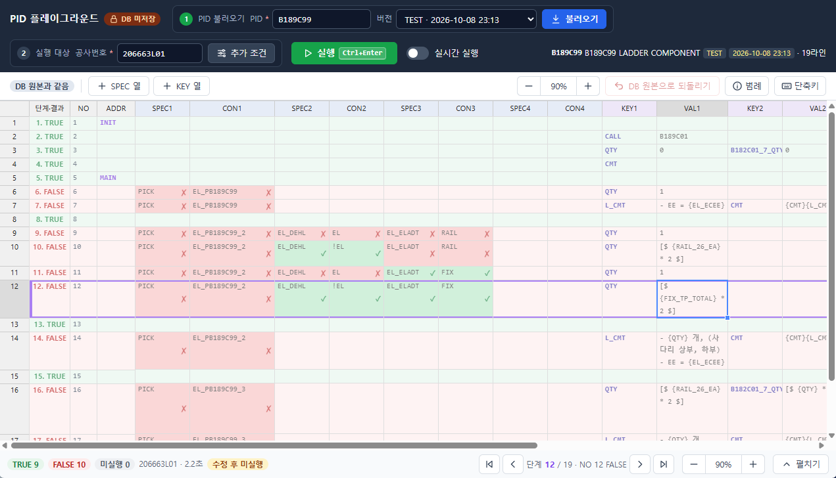
화면 구성
1
1
헤더 ① PID 불러오기
2
PID · 버전을 고르고 [불러오기]
3
2
헤더 ② 실행 대상 · 실행
공사번호 입력 → [실행]. 오른쪽에 불러온 PID 정보
3
편집 도구 줄
수정 현황, SPEC/KEY 열 추가, 확대/축소, DB 원본으로 되돌리기
4
편집 표
4
PID 로직. 직접 고칠 수 있고 실행 결과 색 · 단계가 함께 표시
5
디버그 패널 (접힌 상태)
5
실행 요약 · 단계 이동. [펼치기]로 상세 결과 탭을 엽니다

Slide 5



기본 사용 순서
1
2
3
4
5
PID 불러오기
수정
실행
확인
반영 (선택)
PID 입력, 버전 선택(기본 최신) 후 [불러오기]
편집 표에서 SPEC / CON / KEY / VAL 등을 고침 (생략 가능)
공사번호 입력 후 [실행] 또는 Ctrl+Enter
표 색과 디버그 패널로 결과 확인, F10 으로 단계 추적
변경 내역 탭을 참고해 PLM 에서 실제 반영
실시간 실행 을 켜 두면 3 → 4 단계가 자동입니다. 표를 고칠 때마다 0.8초 뒤 다시 실행됩니다.

Slide 6
불러오기 · 실행
01
PID 를 불러오고 공사번호로 실행하기

Slide 7
① PID 불러오기 · ② 실행 대상
1
PID 불러오기
2
실행 대상
항목 | 설명
PID * | 예: D375A. 입력하면 버전 목록이 자동 갱신
버전 | 최신(기본) · TEST · vN · 등록일 중 선택
불러오기 | DB 에서 로직을 읽어 편집 표에 표시
항목 | 설명
공사번호 * | 공사번호(206663L01) 또는 공사정보 ouid
층 | 추가 조건에서 입력. 층별 PID 일 때만 가능
전처리 PID | 먼저 돌릴 PID. 쉼표로 여러 개 (EL_P001, EL_P002)
층별 PID 태그 → 추가 조건의 층(FLOOR_NAME) 입력 가능
JAVA 태그 → 편집 불가, 실행 결과만 확인
CALL 로 호출되는 하위 PID 와 전처리 PID 는 항상 최신 버전(DB 원본)으로 실행됩니다. 수정본은 불러온 PID 에만 적용됩니다.

Slide 8

실행 · 실시간 실행 · 주소 공유
▶ 실행
실시간 실행
주소로 공유
지금 편집 표의 내용(수정본)으로 실행
PID 를 불러온 뒤에만 활성화
단축키 Ctrl+Enter
켜 두면 표를 고칠 때마다 0.8초 뒤 자동 재실행
셀 입력 중에는 기다렸다가 실행
기본 켜짐, 설정은 브라우저에 기억
실행하면 주소창에 PID · 버전 · 공사번호 반영
주소를 열면 바로 불러와 실행
수정 내용은 주소에 포함되지 않음
공유 주소 예시
/simulplay/pidSimulPlayGround?pid=D375A&version=12&project=206663L01

Slide 9

편집 표
02
엑셀처럼 PID 로직을 고치고 결과를 같은 표에서 보기

Slide 10


편집 표 컬럼
컬럼 | 편집 | 설명
단계·결과 | - | 단계번호. TRUE / FALSE, 미실행은 -
NO | - | DB 라인 번호 (새로 추가한 라인은 비어 있음)
ADDR | O | 라인 주소
SPECn / CONn | O | 조건. 기본 3쌍, 최대 30쌍
KEYn / VALn | O | 결과. 기본 2쌍, 최대 20쌍
GOTO | O | 이동할 ADDR
REMARKS | O | 비고
OUTPUT (실행 결과) | - | 그 라인에서 계산된 출력
왼쪽 고정
단계·결과 · NO · ADDR 은 가로로 스크롤해도 항상 보입니다.
빈 칸 = NULL
빈 칸은 DB 의 NULL 과 같게 취급합니다.

Slide 11







편집 방법
값 수정
라인 추가
라인 복제
라인 삭제
셀 더블클릭 또는 바로 입력. 엑셀에서 복사 · 붙여넣기
오른쪽 클릭 → 위/아래에 라인 추가, 또는 맨 아래 빈 줄에 입력
오른쪽 클릭 → 라인 복제 (아래에)
오른쪽 클릭 → 라인 삭제
순서 변경
되돌리기
열 추가
열 너비
왼쪽 행 번호를 끌어서 이동
Ctrl+Z 되돌리기 · Ctrl+Y 다시 실행
편집 도구 줄의 + SPEC 열 / + KEY 열
헤더 경계를 끌어서 조절

Slide 12

색 · 표시 읽는 법
TRUE 행
조건을 만족해 실행된 라인
조건 칸에 마우스를 올리면
FALSE 행
실행했지만 조건 불만족
미실행 행
GOTO / STOP 으로 건너뜀
SPEC2 불일치
EL_SPEED 값 : 105
CON : {EL_X} → 90
✓
조건 일치 칸
해당 SPEC 조건 일치
✗
조건 불일치 칸
해당 SPEC 조건 불일치
수정한 칸
왼쪽 주황 줄 + 굵게. 마우스를 올리면 DB 원본 값
그 라인을 실행하던 시점의 실제 값과, CON 이 계산식이면 계산된 값까지 비교해 보여줍니다.
새 라인
하늘색 테두리
현재 단계
디버거가 가리키는 라인 (보라색)
흐린 표시
실행 후 또 수정함 → 다시 실행 필요

Slide 13
편집 도구 줄 · 수정 내용 보관
수정 현황
버튼
DB 원본과 같음
수정 없음
버튼 | 설명
+ SPEC 열 / + KEY 열 | 조건 · 결과 열 한 쌍 추가
− 100% + | 편집 표 확대/축소 (Ctrl+휠)
DB 원본으로 되돌리기 | 모든 수정을 버리고 DB 원본을 다시 불러옴
범례 / 단축키 | 색 의미와 단축키 안내
수정 3칸 (2라인)
값이 바뀐 칸 / 라인 수
추가 1라인
새로 넣은 라인
삭제 1라인
지운 라인
순서 변경
라인 순서가 DB 원본과 다름
수정 내용은 어디에도 저장되지 않습니다.
새로고침하거나 다른 PID 를 불러오면 사라집니다 (떠나기 전 확인 창이 뜸). 남기려면 편집 표에서 셀을 선택해 Ctrl+C → 엑셀에 붙여넣어 보관하세요.

Slide 14

디버그 패널
03
단계별로 실행을 따라가며 값의 변화를 확인하기

Slide 15
메인 화면 읽는 법
1
단계 · 결과
실행 순서 + 결과. 초록 TRUE · 빨강 FALSE
2
조건 칸 ✓ / ✗
✓ 일치 · ✗ 불일치. 마우스를 올리면 그 시점 값
1
3
보라 테두리
지금 보고 있는 단계의 라인
4
실행 요약
3
2
건수 · 실행 시간. "수정 후 미실행"이면 다시 실행
5
단계 이동
|◀ ◀ ▶ ▶| 또는 F10. 예: 단계 12 / 19 · NO 12
4
5
6
6
펼치기
디버그 패널을 열어 상세 탭 보기

Slide 16
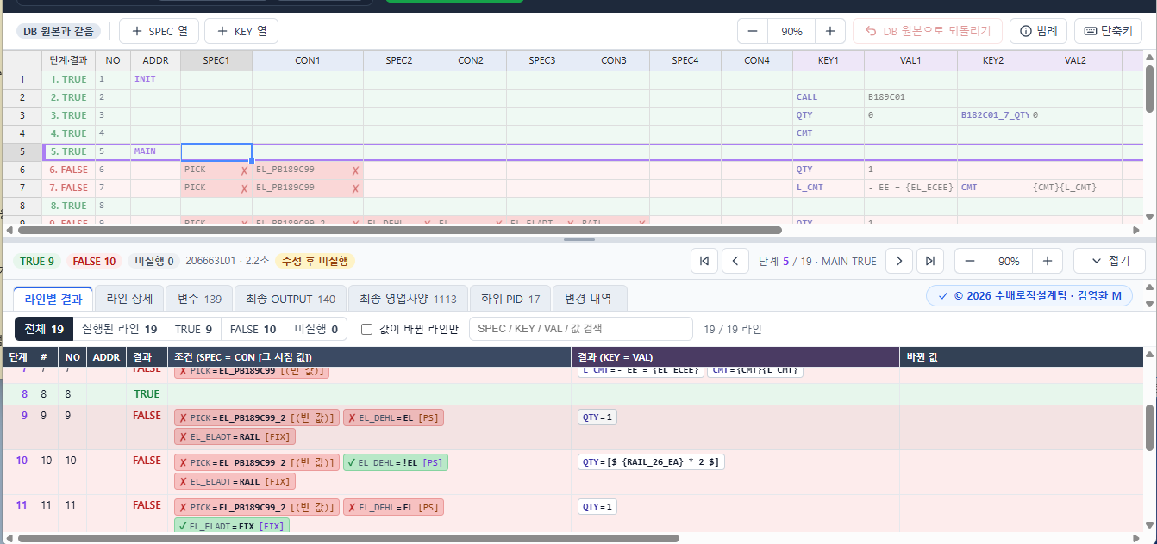
펼치기 → 라인별 결과
1
경계선
끌어서 높이 조절 · 더블클릭 크게/작게
2
실행 요약
결과 건수 · 공사번호 · 실행 시간
2
1
3
4
3
단계 이동
5
단계 5 / 19 · MAIN TRUE = 현재 라인
6
4
접기
7
패널을 접어 편집 표를 넓게
5
탭
숫자는 건수 (변수 139, 하위 PID 17)
✗ PICK = EL_PB189C99 [(빈 값)]
조건은 PICK 이 EL_PB189C99 여야 하는데, 이 라인을 실행할 때 PICK 값이 비어 있어 불일치 → FALSE
6
필터 · 검색
결과별 필터 · 값이 바뀐 라인만 · 키워드
7
조건 칩
[ ] 안 = 그 시점 실제 값 (왼쪽 아래 예시)

Slide 17
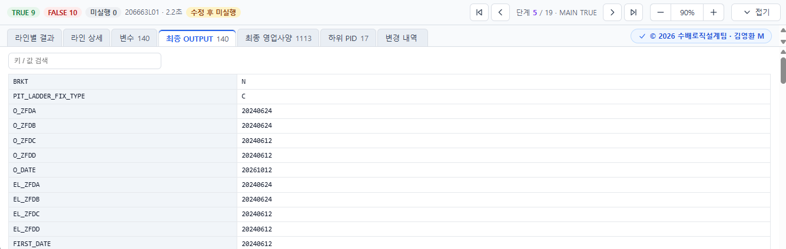
최종 OUTPUT — 변수 전체 값
1
2
3
1
최종 OUTPUT 탭
2
키 / 값 검색
3
변수 탭과 차이
실행이 끝난 뒤 남은 변수(KEY) 전체 값 (예: 140건)
KEY 이름이나 값 일부를 입력하면 해당 줄만 표시
변수 = 지금 단계까지의 값, 최종 OUTPUT = 끝까지 실행한 값

Slide 18
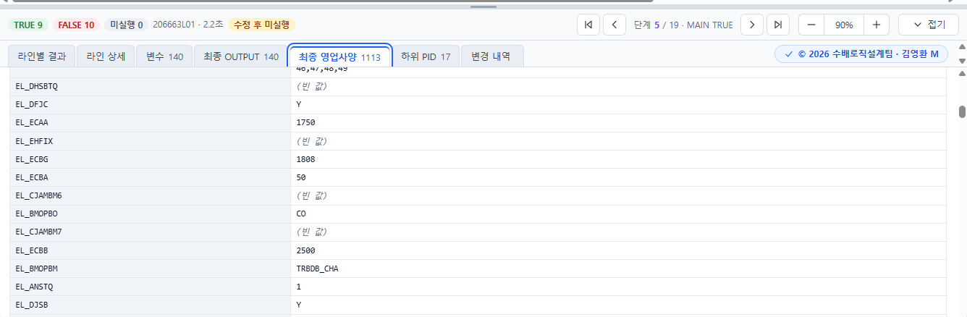
최종 영업사양 — 공사번호의 사양 값
1
2
3
1
최종 영업사양 탭
2
(빈 값)
3
값 확인 · 검색
입력한 공사번호의 영업사양(특성코드 = 값) 전체. PID 실행 후 기준 (예: 1113건)
해당 특성코드에 값이 없는 경우. 조건 불일치 원인을 찾을 때 확인
탭 위쪽 검색창에서 특성코드나 값으로 찾기

Slide 19
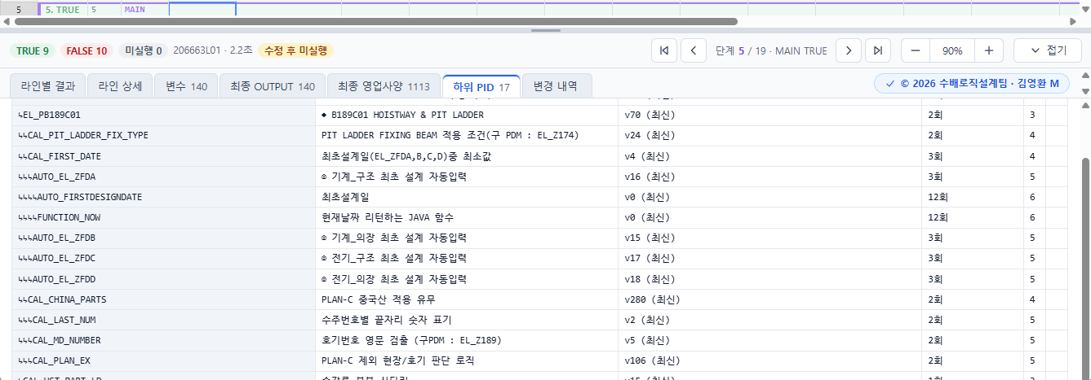
하위 PID — CALL 추적
1
2
3
4
5
1
하위 PID
2
이름
3
실행 버전
4
호출
5
깊이
↳ 가 많을수록 깊이 호출된 PID
PID 설명
하위 PID 는 항상 최신 버전으로 실행
실행 중 CALL 된 횟수
호출 단계. 실패하면 오른쪽에 오류 표시

Slide 20

그 밖의 탭 : 라인 상세 · 변수 · 변경 내역
라인 상세
변수
변경 내역
라인별 결과에서 줄을 더블클릭
조건마다 그 시점 값 · CON 계산값 · 일치/불일치
이 라인으로 바뀐 값 (이전 → 이후)
CALL 라인이면 하위 PID 실행 직후 resultMap
지금 단계까지 실행했을 때의 값
노란색 = 이 단계에서 바뀐 값
감시할 키를 넣으면 맨 위에 고정
F10 으로 넘기며 값 변화 추적
DB 원본 대비 고친 내용
라인 · 칸 · DB 원본 → 수정
추가 · 삭제 · 순서 변경 표시
PLM 에 옮겨 적을 때 참고

Slide 21

참고
04
단축키 · 활용 예 · 자주 묻는 질문

Slide 22
단축키
키 · 동작 | 기능
Ctrl + Enter | 실행
F10 / Shift + F10 | 다음 / 이전 단계
Ctrl + Z / Ctrl + Y | 되돌리기 / 다시 실행
오른쪽 클릭 (편집 표) | 라인 추가 · 복제 · 삭제
행 번호 끌기 | 라인 순서 변경
라인별 결과 더블클릭 | 라인 상세
키 · 동작 | 기능
Ctrl + 휠 (편집 표 위) | 편집 표 확대/축소
Ctrl + 휠 · + - 0 (디버그 패널) | 결과 표 확대/축소
Esc | 팝업 닫기
패널 경계선 더블클릭 | 패널 크게 ↔ 작게
▾ 접기 / ▴ 펼치기 | 패널 접기 / 펼치기

Slide 23



활용 예
조건 바꿔 보기
변수 추적하기
수정안 반영하기
1
PID 불러오기 → 공사번호 → 실행 (실시간 실행 켬)
1
변수 탭 → 감시할 키에 변수 입력
1
변경 내역 탭 캡처, 또는 편집 표 복사(Ctrl+C) → 엑셀 정리
2
바꿀 CON 셀 수정 → 0.8초 뒤 자동 재실행
2
|◀ 처음으로 → F10 으로 한 단계씩
2
PLM 에서 실제 PID 수정 · 등록
3
최종 OUTPUT 비교, TRUE/FALSE 가 바뀐 라인 확인
3
노란색으로 바뀐 단계에서 라인 상세로 확인

Slide 24
주의사항 · 자주 묻는 질문
상황 | 설명
고친 내용이 DB 에 반영되나요? | 아니요. 실행할 때만 사용됩니다. 실제 반영은 PLM 에서 해야 합니다
새로고침했더니 수정이 사라졌어요 | 수정 내용은 저장되지 않습니다. 남기려면 편집 표를 복사(Ctrl+C)해 엑셀에 보관하세요
하위 PID 를 고쳐서 실행하고 싶어요 | CALL 하위 PID 는 항상 최신 DB 버전으로 실행. 하위 PID 를 따로 불러와 실행하세요
층 입력칸이 비활성이에요 | 층별 PID 가 아닌 경우입니다
JAVA PID 는 편집이 안 돼요 | JAVA 방식은 라인이 없어 편집할 수 없고, 실행 결과만 볼 수 있습니다
상단에 주황 / 빨강 띠가 떠요 | 경고(주황) 또는 불러오기 · 실행 오류(빨강)입니다. 내용 확인 후 ✕ 로 닫습니다
"Handsontable 을 불러오지 못했습니다" | 편집 표 라이브러리를 cdn.jsdelivr.net 에서 받습니다. 사내망 접근을 확인하세요
결과가 흐리게 보여요 | 실행 후 수정한 상태입니다. 다시 실행하거나 실시간 실행을 켜세요

Slide 25

문의
화면 오류 · 실행 결과 이상 · 기능 개선 요청
수배로직설계팀 김영환 M

